Slide 1
Application Clients-Comptes
Groupe : Melissa Voirol, Boris Klett, Silvio Gutierrez & Julien Schneider
GES-DP121203-Installation Android Dev 2015 CFR-dernière mise à jour : 23.02.2015
1

Slide 2
Sommaire
Présentation du projet
Présentation de l’application
Structure du code
Maquettes IHM
Principe de gamification
Démonstration
Conclusion
Questions ?

Slide 3
Présentation du projet
Cours : 635-1.1 Technologies Actuelles
Groupe :
Melissa Voirol
Boris Klett
Silvio Gutierrez
Julien Schneider
Travail à réaliser
Se baser sur une application Clients-Comptes existantes
Ajouter la gestion des transactions bancaires
Création d’une interface graphique simple et ergonomique

Slide 4
Présentation de l’application
But de l’application :
Gestion des clients
Gestion des comptes
Gestion des transactions bancaires
Gamification de l’application
Application Java Web
GlassFish Server 4
Connexion à la base de données ens2
Schéma : boris_klett

Slide 5




Présentation de l’application
Technologies WEB utilisées :
Bootstrap
jQuery
Ajax
Librairie Chart.js

Slide 6
Structure du code
Séparation MVC
Modèle
Vue
Contrôleur

Slide 7
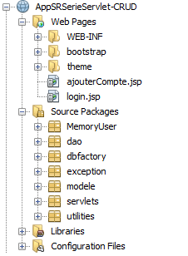
Structure du code
Structure du projet Java

Slide 8
Maquettes IHM
Maquettes réalisées avec Balsamiq
Bon outil de communication
Listes des maquettes :
Plan du site
1 maquette par page de l’application

Slide 9
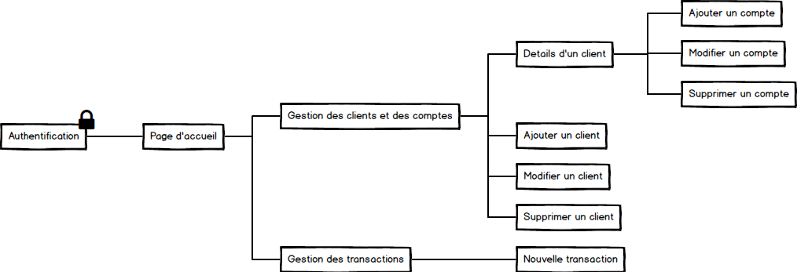
Maquettes IHM
Plan du site :

Slide 10
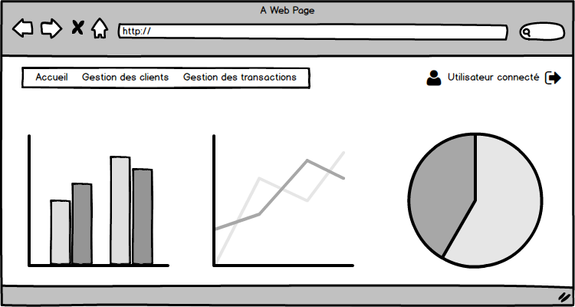
Maquettes IHM
Page d’accueil:

Slide 11
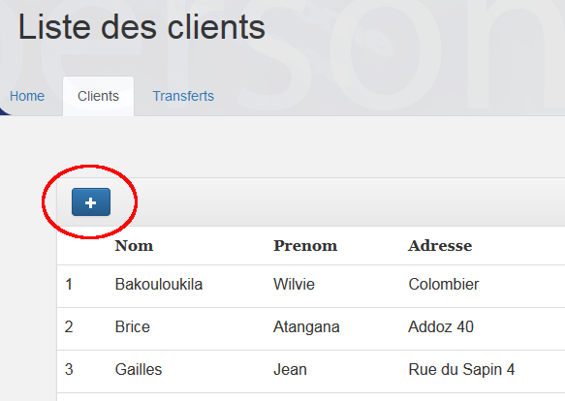
Ergonomie (Bastien et Scapin)
Guidage

Slide 12
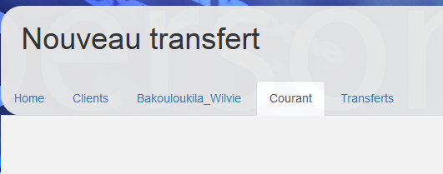
Ergonomie (Bastien et Scapin)
Charge de travail

Slide 13
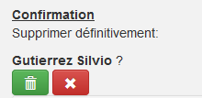
Ergonomie (Bastien et Scapin)
Contrôle explicite

Slide 14
Ergonomie (Bastien et Scapin)
Adaptabilité
Le système de transaction peut être fait de 2 manières différentes:
Via le menu des transferts
Depuis la liste des comptes d’un utilisateur

Slide 15
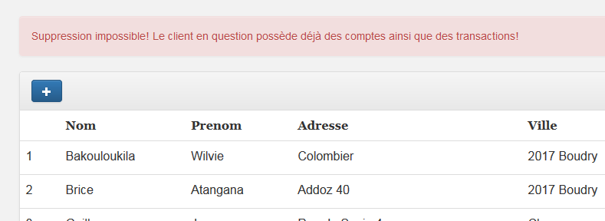
Ergonomie (Bastien et Scapin)
Gestion des erreurs

Slide 16
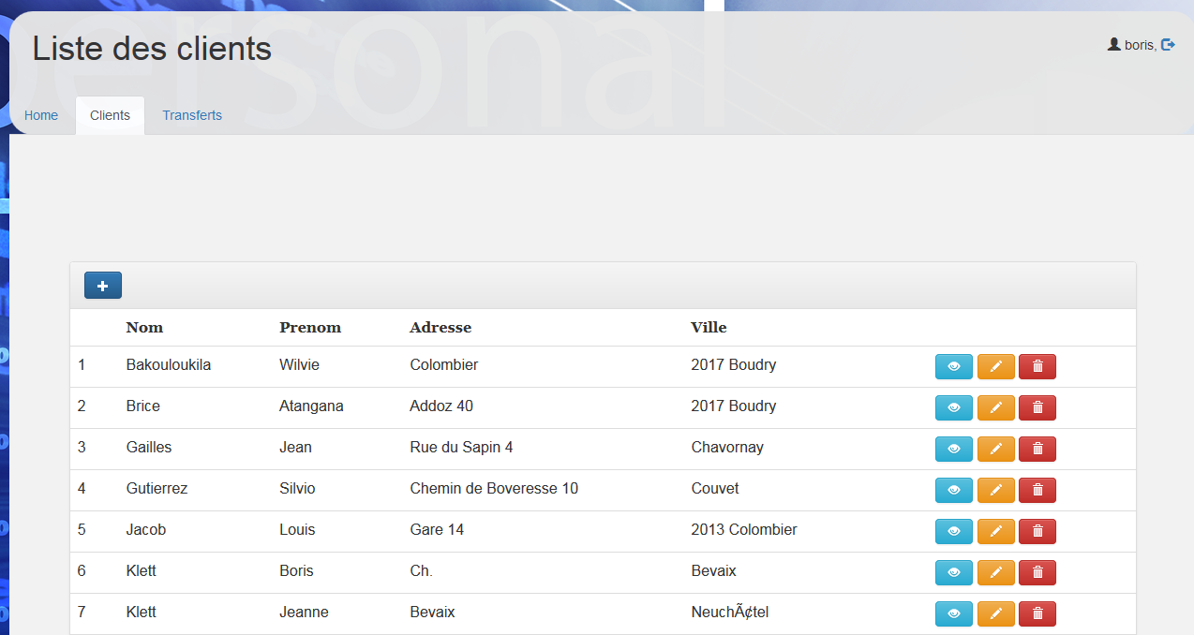
Ergonomie (Bastien et Scapin)
Homogénéité/Cohérence

Slide 17
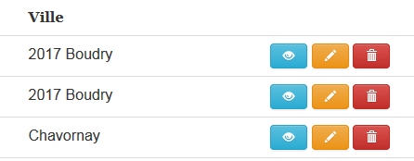
Ergonomie (Bastien et Scapin)
Signifiance des codes et dénominations

Slide 18
Ergonomie (Bastien et Scapin)
Ce qu’on devrait améliorer
Compatibilité
Enrichissement visuel du site

Slide 19
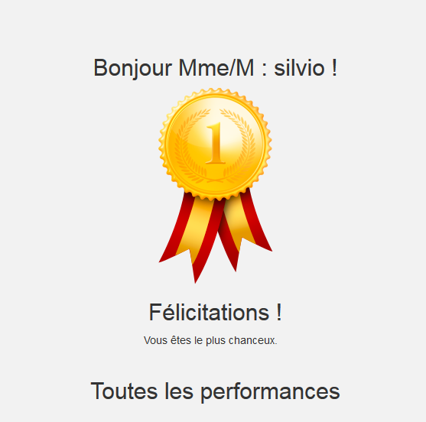
Principe de gamification
Principe :
Statistiques
Nombre de transactions
Montants des transactions
Classement
Difficile de gamifier une
application bancaire

Slide 20

Démonstration

Slide 21
Conclusion
Points intéressants du projet
Collaboration avec GIT
Création de l’interface de l’application
Gamification
Points à améliorer
La recherche dans les tableaux
Temps de chargement

Slide 22

Questions ?
Avez-vous des questions ?

